Slide 1
Desmitificando Python
Fisa (Juan Pedro Fisanotti)
fisadev@gmail.com
@fisadev

Slide 2

Compilado o interpretado?

Slide 3
“En Java/C# el código fuente se compila a binario. Luego ejecutamos el binario.”
“En Python el código fuente es interpretado instrucción por instrucción a medida que se ejecuta.”
“Python es lento porque es interpretado.”

Slide 4
“En Java/C# el código fuente se compila a binario. Luego ejecutamos el binario.”
“En Python el código fuente es interpretado instrucción por instrucción a medida que se ejecuta.”
“Python es lento porque es interpretado.”

Slide 5
Java/C#: compila a un lenguaje intermedio. Runtime interpreta el lenguaje intermedio.

Slide 6
Java/C#: compila a un lenguaje intermedio. Runtime interpreta el lenguaje intermedio.
Python: compila a un lenguaje intermedio. Runtime interpreta el lenguaje intermedio.

Slide 7
Java/C#: compila a un lenguaje intermedio. Runtime interpreta el lenguaje intermedio.
Python: compila a un lenguaje intermedio. Runtime interpreta el lenguaje intermedio.
La diferencia es cuándo se compila.

Slide 8
Python: al ejecutar el programa.
Java/C#: a mano antes de distribuir el programa.

Slide 9


Slide 10
La lentitud no tiene que ver con esto!

Slide 11
Tarea para el lector: el mundo fuera de CPython

Slide 12
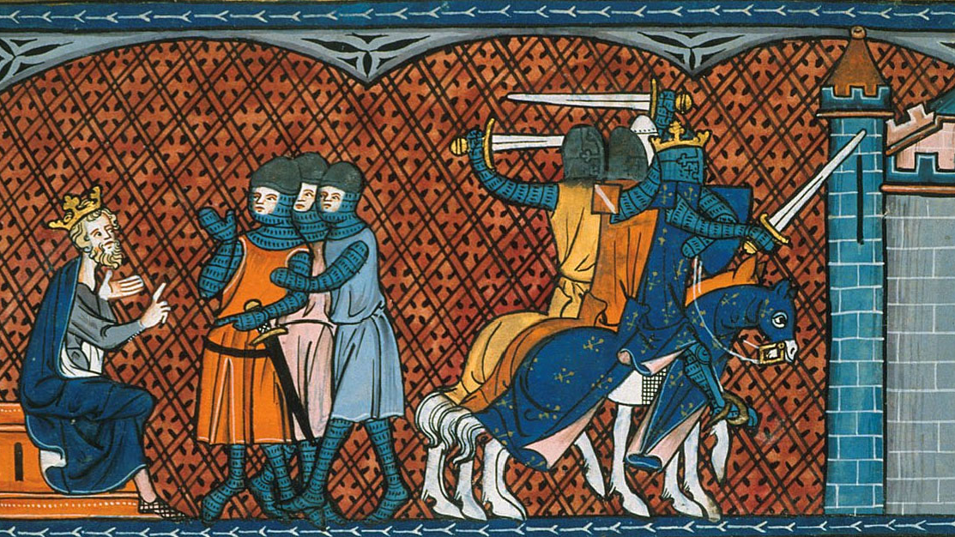
Tipado estático o dinámico?

Slide 13
“En los lenguajes de tipado estático, todas las cosas tienen el tipo de dato definido en código. En los dinámicos, los tipos se saben recién en ejecución”

Slide 14
“En los lenguajes de tipado estático, todas las cosas tienen el tipo de dato definido en código. En los dinámicos, los tipos se saben recién en ejecución”

Slide 15
“En los lenguajes de tipado estático, todas las cosas tienen el tipo de dato definido en código. En los dinámicos, los tipos se saben recién en ejecución”
En todos hay info de tipos estática y dinámica.
Estática: mirando el código fuente.
Dinámica: al ejecutar el programa.

Slide 16
Python tiene info estática de tipos?
Sí, bastante!

Slide 17
Python tiene info estática de tipos?
Sí, bastante!
La info puede ser inferida.

Slide 18
La info puede usarse para hacer chequeos (estáticos o dinámicos).

Slide 19
La info puede usarse para hacer chequeos (estáticos o dinámicos).
En esto difieren más!
Python no hace chequeos estáticos :( ...

Slide 20
La info puede usarse para hacer chequeos (estáticos o dinámicos).
En esto difieren más!
Python no hace chequeos estáticos :( …
Pero hay muchas herramientas que lo hacen!
No usarlas no es culpa de Python :)

Slide 21

Autocompletado copado como en los
lenguajes estáticos?

Slide 22
100% no. Pero se puede tener mucho.
Es cuestión de usar un buen editor o IDE :)

Slide 23

Si es dinámico, entonces su tipado es débil?

Slide 24
No, las cosas tienen tipo bien definido!

Slide 25
No, las cosas tienen tipo bien definido!
Python es de tipado fuerte (como Java o C#, no como PHP o Javascript).
Un X es un X, y solo puede hacer lo que X sabe hacer.

Slide 26

No es muy lento por ser dinámico?

Slide 27
Ni. Técnicamente sí, peeeeero… en la mayoría de los casos el lenguaje no es el cuello de botella.

Slide 28
Ni. Técnicamente sí, peeeeero… en la mayoría de los casos el lenguaje no es el cuello de botella.

Slide 29

No es muy propenso a errores por ser dinámico?

Slide 30
Con unit tests y las herramientas que conté, no.

Slide 31
Con unit tests y las herramientas que conté, no.
En los lenguajes estáticos hacemos unit tests y chequeo estático.
En Python hacemos lo mismo :)

Slide 32
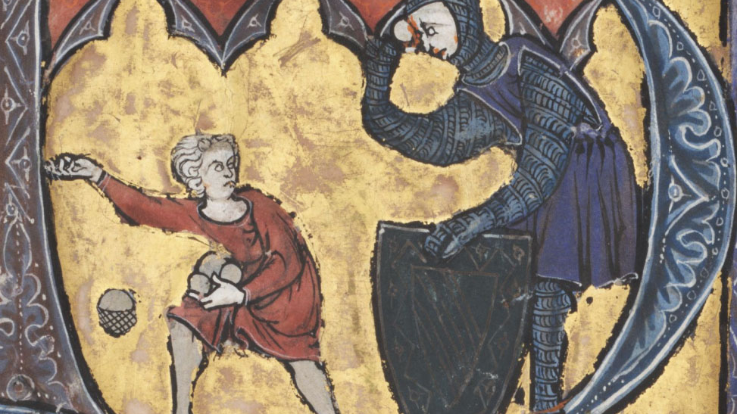
Parámetros por valor o referencia?

Slide 33
Todas las variables son referencias.
Y los parámetros son variables.

Slide 34
Todas las variables son referencias.
Y los parámetros son variables.
y = 1
x = y
“que x apunte a lo mismo que y”

Slide 35
En Python todas las variables son referencias.
Y los parámetros son variables.
y = 1
x = y
“que x apunte a lo mismo que y”
foo(y)
“llamá a foo, y que su primer parámetro apunte a lo mismo que y”

Slide 36
Si hacemos que y apunte a otra cosa, x sigue igual apuntando a lo mismo que antes.
x = y
y = 2
NO me cambia x.

Slide 37
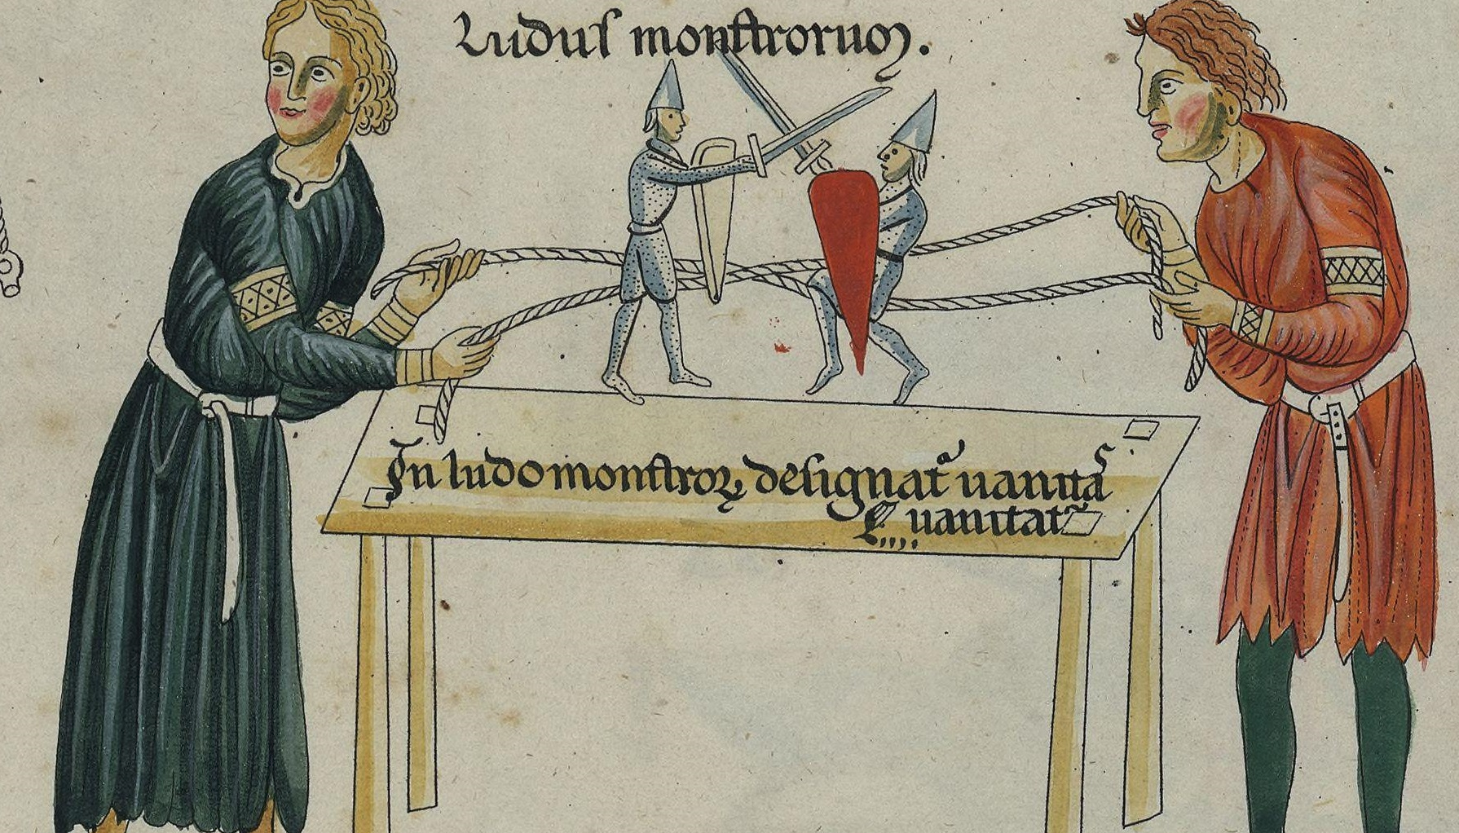
Los objetos inmutables no se maneja diferente?

Slide 38
No.

Slide 39
No.
El manejo de referencias es igual para todos los objetos, mutables o no.

Slide 40
No.
El manejo de referencias es igual para todos los objetos, mutables o no.
Objetos inmutables → tranquilidad de que otros no los modifiquen.

Slide 41
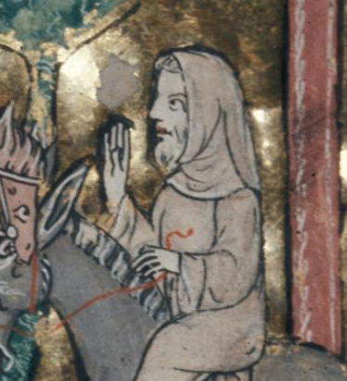
?
Fisa (Juan Pedro Fisanotti)
fisadev@gmail.com
@fisadev

